Slide 1
我们的约定
安静倾听
积极分享
尊重他人

Slide 2
？？？？？？
？？？？？？？

Slide 3
猜猜我是谁？
用一种水果来形容老师

Slide 4
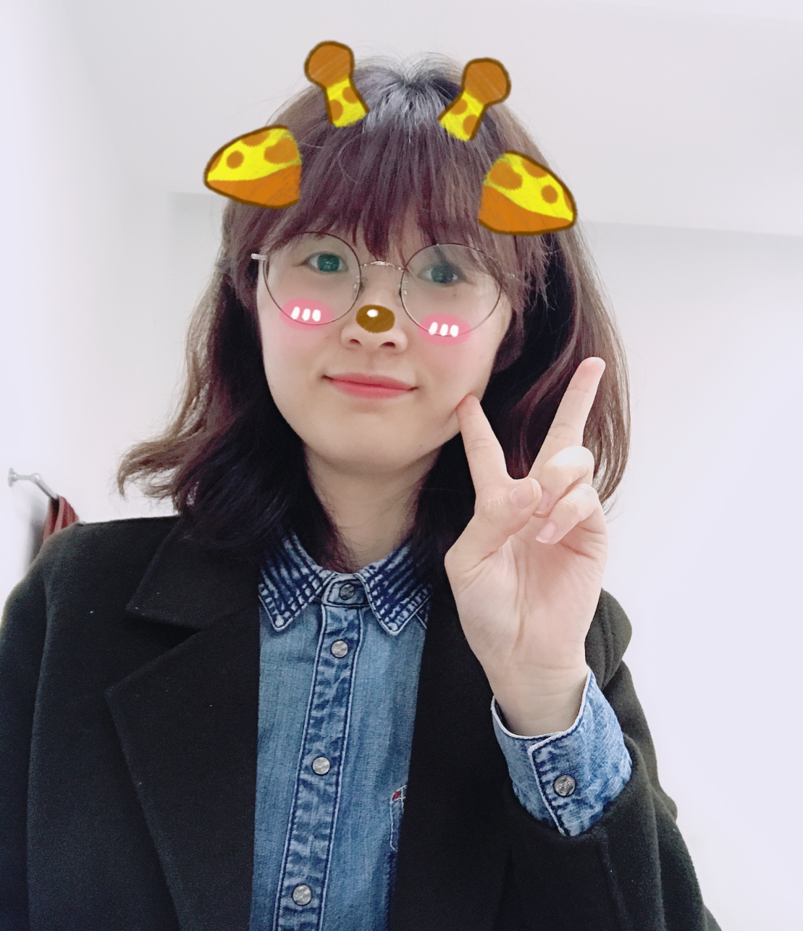
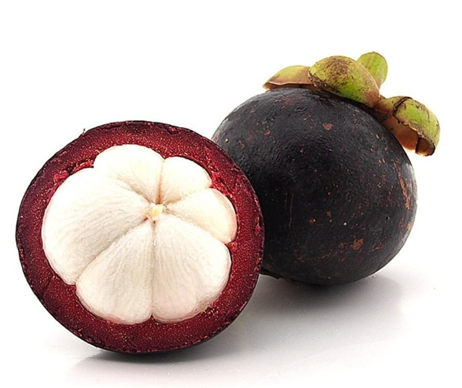
山竹
=？
老师

Slide 5
说说你是谁？
用一种水果来形容你自己

Slide 6
神奇的笔记本
用心看看我自己

Slide 7
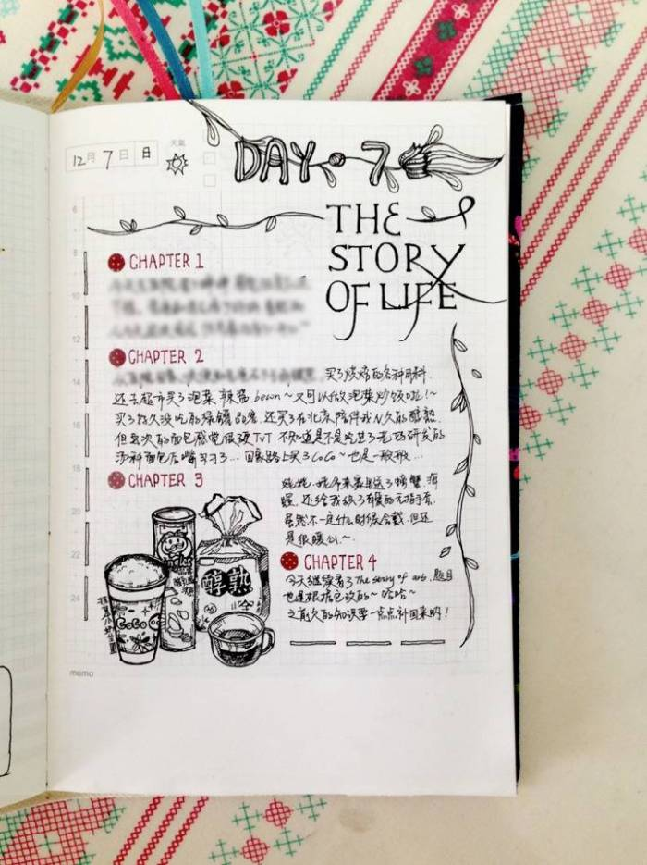
“山竹”老师的
神奇笔记本

Slide 8
2018.12.25 下雪
1. 今天发生了一件让我特别高兴的事情，那就是我写的一篇文章杂志上发表了。
2. 今天我最不高兴的事情是：本来有一个上展示课的机会，我却没有好好把握。也许，下次我应该更加自信一些，勇敢一些，努力争取一下。
3. 其实，很多时候，我们要多相信自己一些，多给自己一些机会。
说说我的日记写了些什么？

Slide 9
心情
话吧
小齐的笔记本
1. 这本笔记本神奇在哪？
2. 小齐的笔记本和山竹老师的笔记本有什么相似的地方？

Slide 10
日记内容
回顾
自省
01
今天最高兴的事情是什么？
今天最不高兴的事情是什么？怎样做才能避免不高兴的事情再发生？
02
03
你今天学到了什么？

Slide 11
心情
话吧
一本普通的笔记本，用来思考、回顾、反省，会有神奇的效果哦！

Slide 12
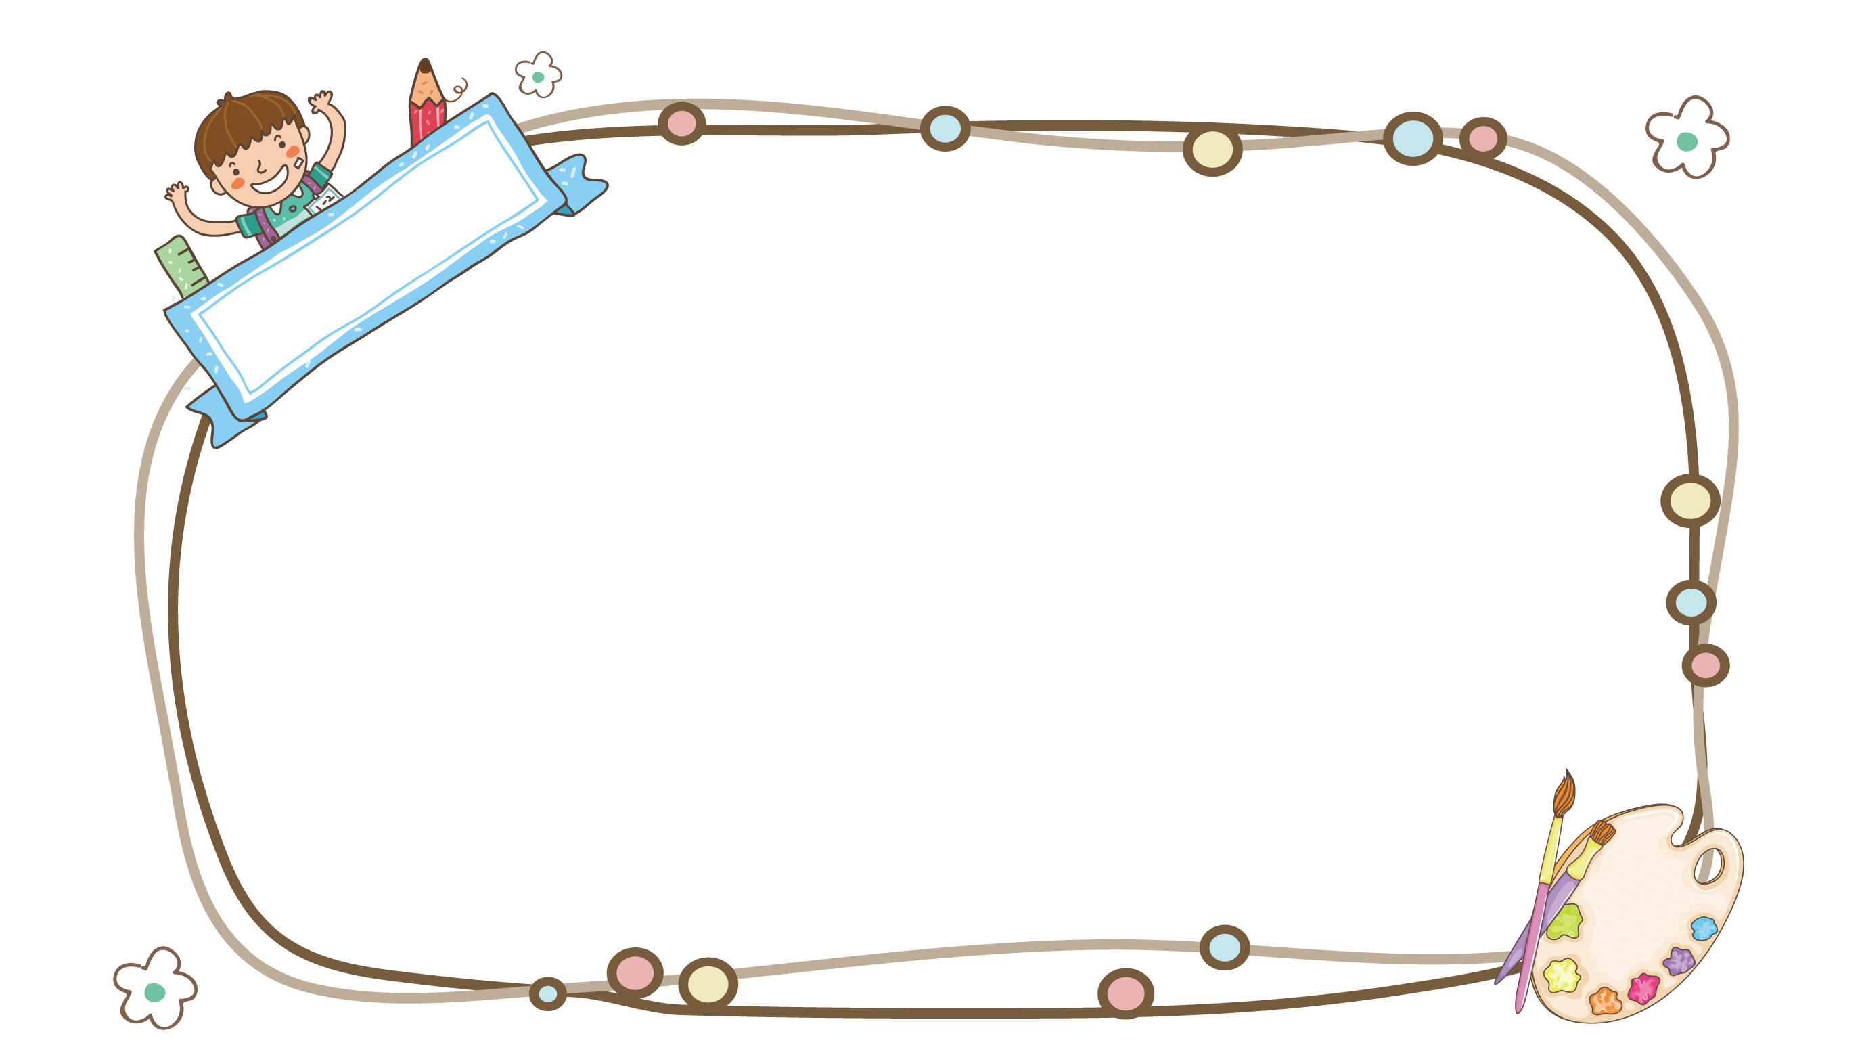
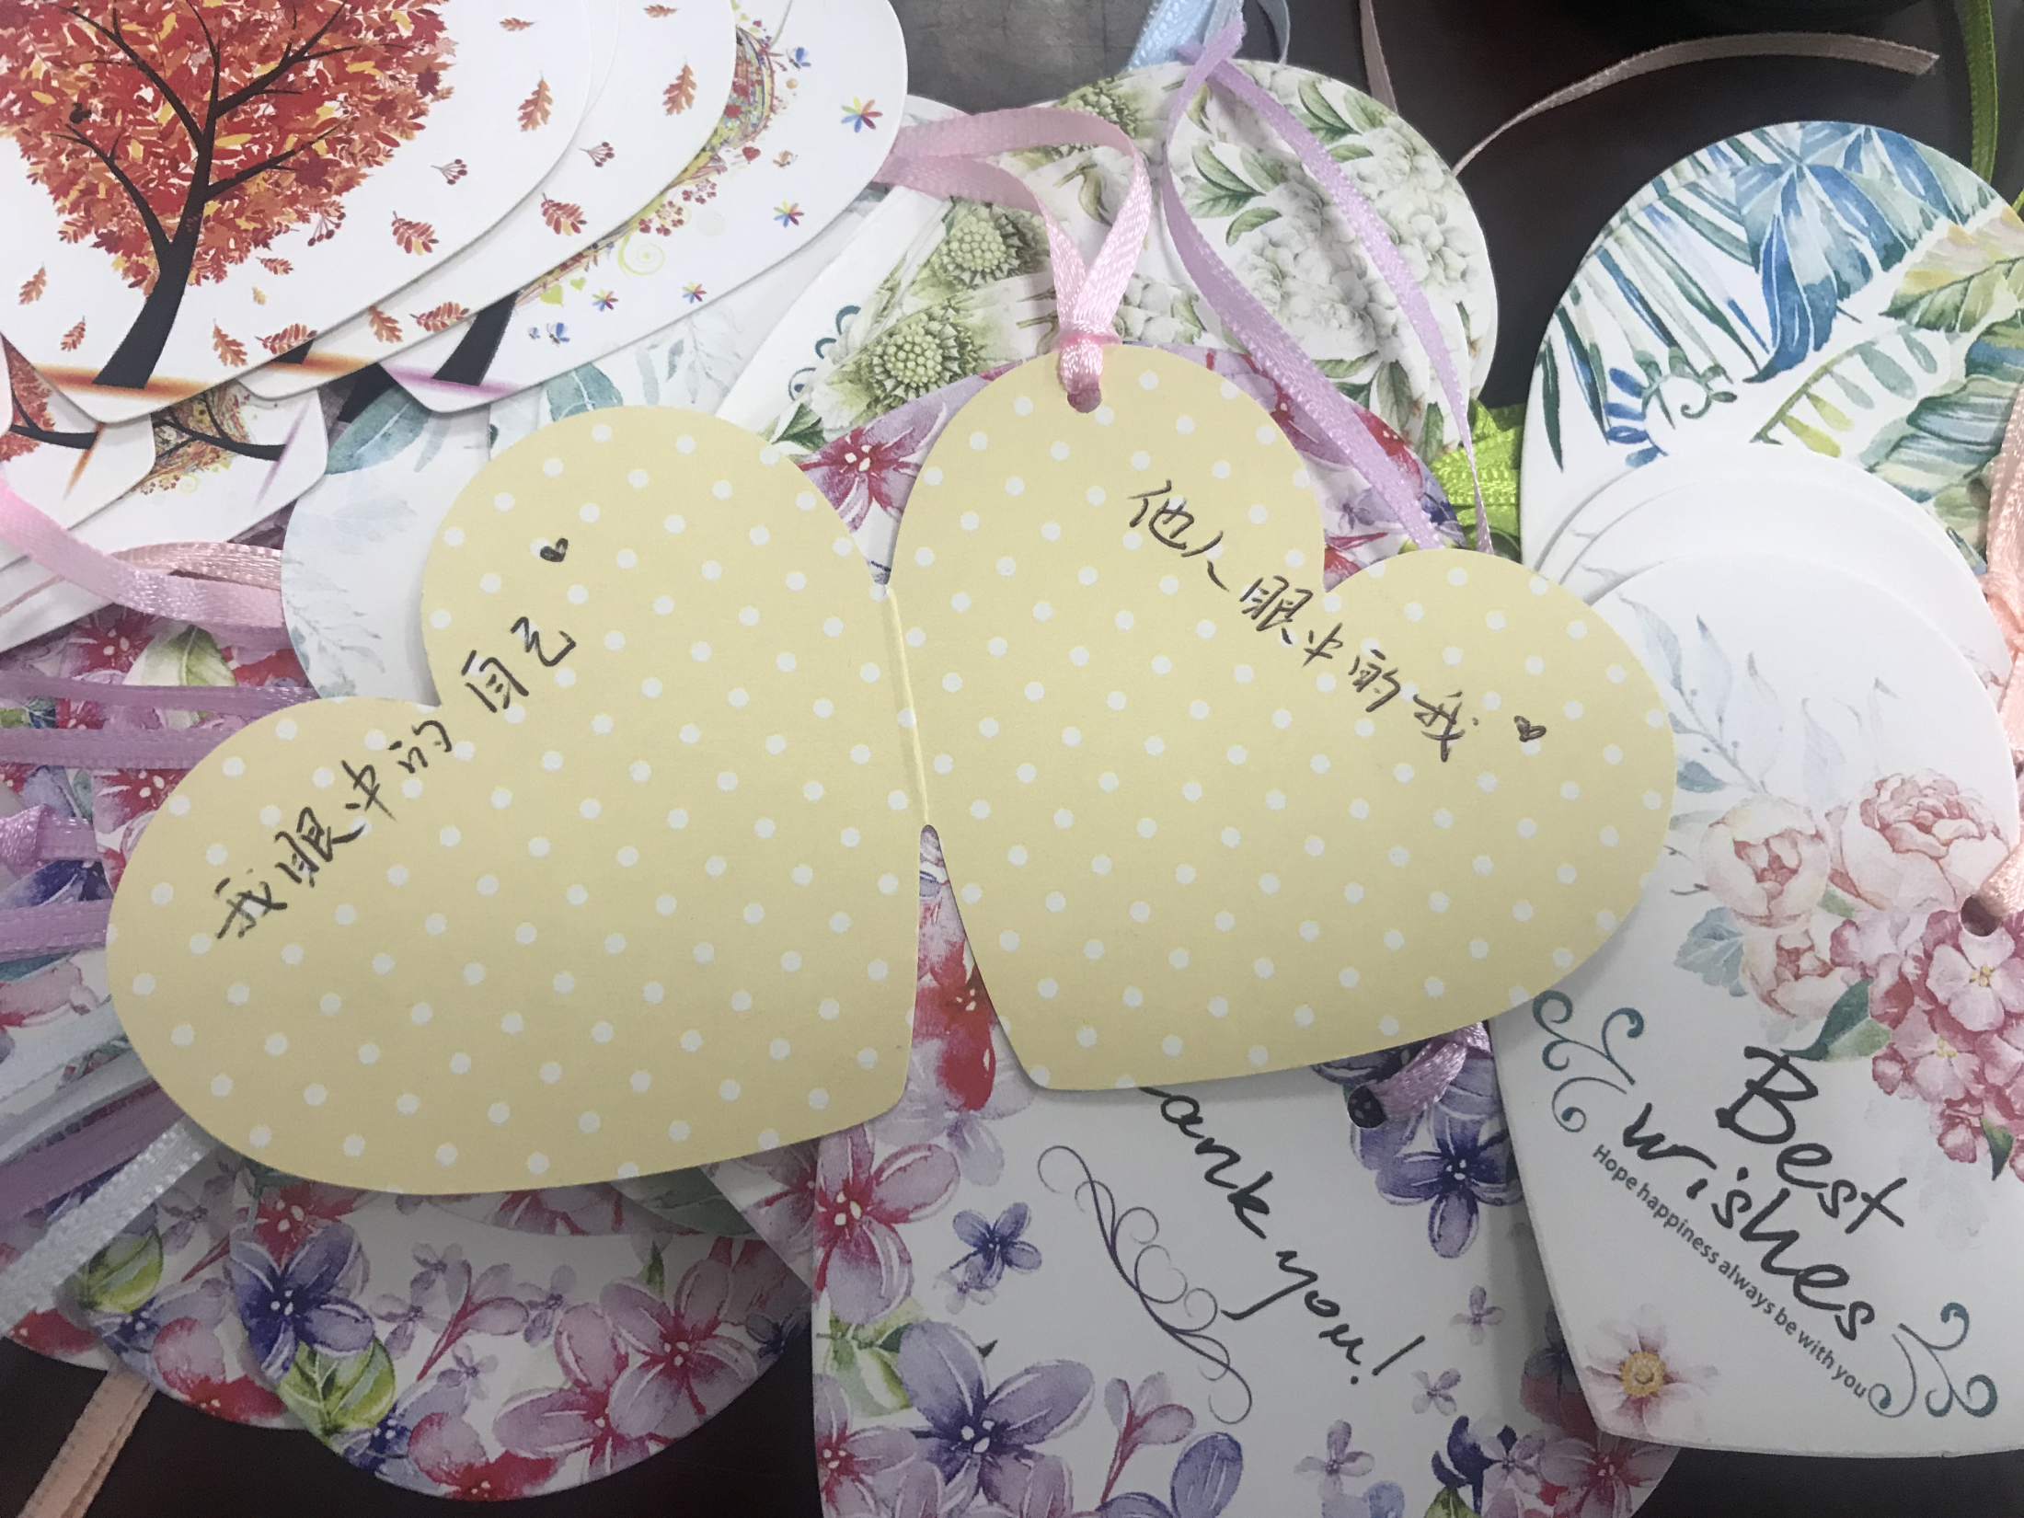
我心目中的自己
我心目中的自己

Slide 13
我心目中的自己
我心目中的自己

Slide 14
同学眼中的我
同学眼中的我

Slide 15
同学眼中的我
每位同学轮流站在组员前面，接受同学们的评议。同学们从不同的方面（如：语言、数学、音乐、身体运动、人际关系等）对前面的人进行评议（评价）。（每位同学请用一两句话概括）
如：
我觉得你的语言能力特别强，上次的儿童节主持让人印象深刻！
你的数学方面可能要多注意一些方法，上课用心听讲！
你唱歌唱得非常好，让人听了很舒服！
你的体育挺好的，每次运动会都帮班级争光！

Slide 16
我
们
的
承诺
我愿意真诚的评价自己。
我愿意真诚的评价我的伙伴，不带任何攻击性的语言。
我愿意真诚的接受同学们对我的评价，不管是我的优点还是缺点，我都能虚心接受。

Slide 17
同学眼中的我
每位同学轮流站在组员的面前，接受同学们的评议。同学们从不同的方面（如：语言、数学、音乐、身体运动、人际关系等）对前面的人进行评议（评价）。（每位同学请用一两句话概括）
拿出你们精心制作的发言棒吧！
请勇敢的表达和接受！

Slide 18
同学眼中的我
每位同学轮流站在组员的面前，接受同学们的评议。同学们从不同的方面（如：语言、数学、音乐、身体运动、人际关系等）对前面的人进行评议（评价）。（每位同学请用一两句话概括）
拿出你们精心制作的发言棒吧！
请勇敢的表达和接受！

Slide 19
同学眼中的我
2. 每位同学轮流站在圈中央，组内每位同学说说圈中同学的优点或者长处，可以选择某一种基本能力具体说一说（每次请只用一句话概括，被评价的同学可以适当记录在卡片的右侧）

Slide 20
同学眼中的我
2. 每位同学轮流站在圈中央，组内每位同学说说圈中同学的优点或者长处，可以选择某一种基本能力具体说一说（每次请只用一句话概括，被评价的同学可以适当记录在卡片的右侧）
请用发言棒勇敢表达吧！

Slide 21
同学眼中的我
2. 每位同学轮流站在圈中央，组内每位同学说说圈中同学的优点或者长处，可以选择某一种基本能力具体说一说（每次请只用一句话概括，被评价的同学可以适当记录在卡片的右侧）
请用发言棒勇敢表达吧！

Slide 22
同学眼中的我
3. 听完同学们的评议后，谈谈哪些是你知道的，哪些是你不知道的，增强自省能力。
你可以试着这样说：
我一直觉得我自己… 同学们提到的…让我觉得挺意外/ 惊喜/ 惊讶的……. 我以后还需要…

Slide 23
同学眼中的我
3. 听完同学们的评议后，谈谈哪些是你知道的，哪些是你不知道的，增强自省能力。
你可以试着这样说：
我一直觉得我自己… 同学们提到的…让我觉得挺意外/ 惊喜/ 惊讶的……. 我以后还需要…

Slide 24
我知道的，别人也知道的
我不知道的，别人知道的
公开的我
盲目的我
我？
秘密的我
我知道的，别人不知道的
我不知道的，别人也不知道的
潜能的我

Slide 25
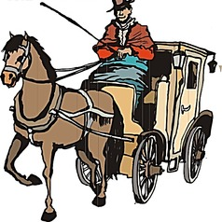
故事分享
心海
导航
1. 螳螂为何丧失自己的生命？
2. 人没有一定的自省能力（自知之明），
会有怎样的后果？
某

Slide 26
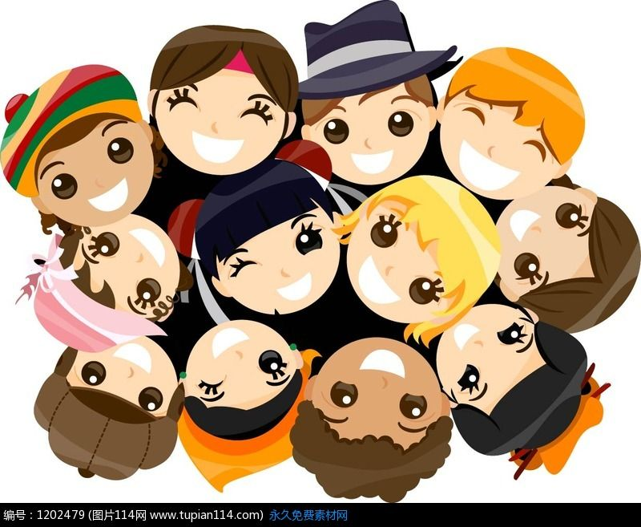
X
接受
每一个我
排斥

Slide 27
加油站
否认
“这不是我的错”
“我不是故意的”
“没有人不让我这样做”
“这不是我干的”
“本来不会这样的，都怪……”
请求宽恕
推诿
你存在这些情况吗？这些情况反映了你当时怎样的想法？

Slide 28
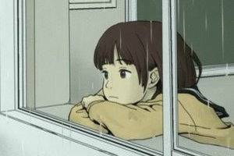
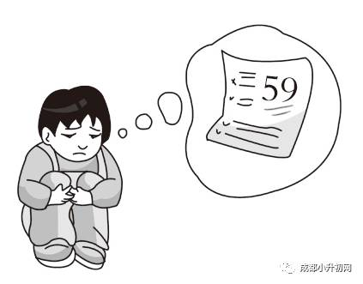
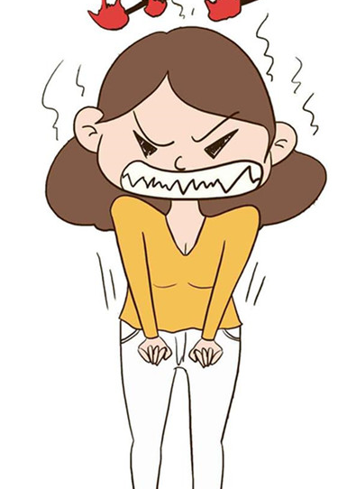
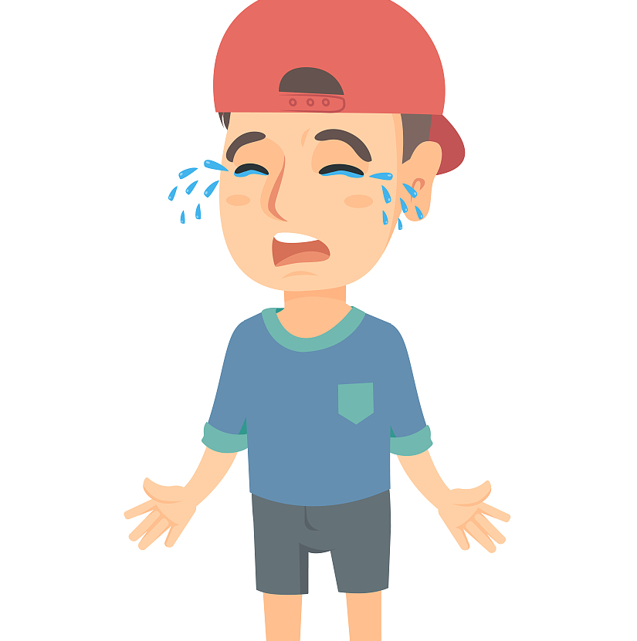
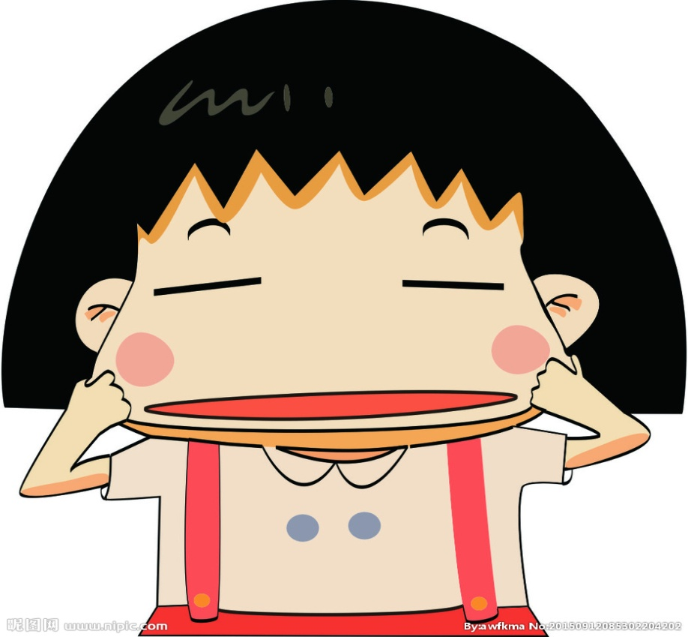
接受每一个我

Slide 29
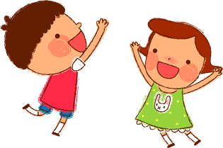
如何更好地认识我自己
聊一聊——发现不一样的我、认识自我
写一写——回顾、反省、修正自我
想一想——发现内心的我、完善自我

Slide 30
两个字概括今天的收获
收获了什么？学到了什么？

Slide 31
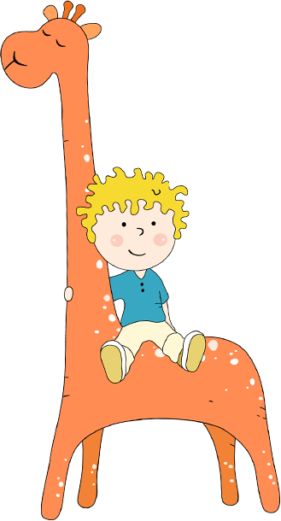
现在的我拥抱的是真实的
自我，我在家长、老师、同学们的
帮助下，凭借自身的力量在不断成长，
一个新的自我不断出现，我是一个和别人
不一样的人，我有我的优势，也有我的
不足，我会让我的优势发挥到极致，我
会让我的不足不断得到改变，我会
逐渐走向成熟，成为一个
最好的自我。

Slide 32
谢谢分享

